Slide 1
PROGRAMME EDUCATIF FEDERAL
« Ou suis-je »

Slide 2
District : Maine et Loire 49
Date : 7 Février 2018
U13 : 9
Nom du club :
Nom de l’action
Avenir Sportif Puy Saint Bonnet
Ou suis-je ?
Thématique
Culture foot géographie
Résumé de l’action
Qui ? Quand ? Où ? Quoi ? Comment ?
Qui : de U13
Quand : Le mercredi 7 février 2018
Où : Stade du Bois de la Cure
Quoi : En lien avec la coupe du monde 2018 qui va débuter en Russie cette été. Le but était de retrouver les pays qui participe à la coupe du monde sur une carte.
Comment : Les éducateurs avaient préparé en amont des étiquettes avec tous les pays qui participais à la coupe du monde 2018 en Russie. 2 équipent s’affrontaient avec un pays à replacer sur la carte le plus rapidement possible. L’équipe qui a placé le pays le plus rapidement possible remportait 1 point.

Slide 3
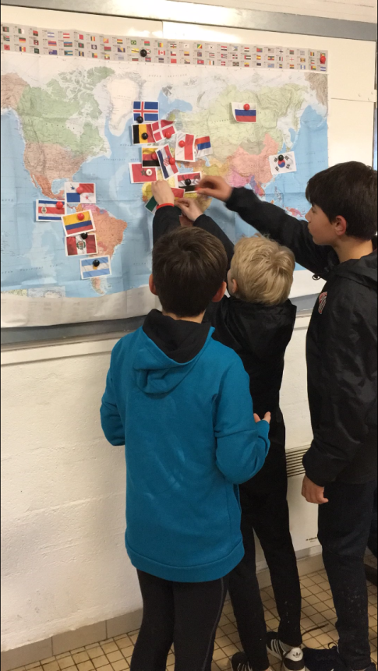
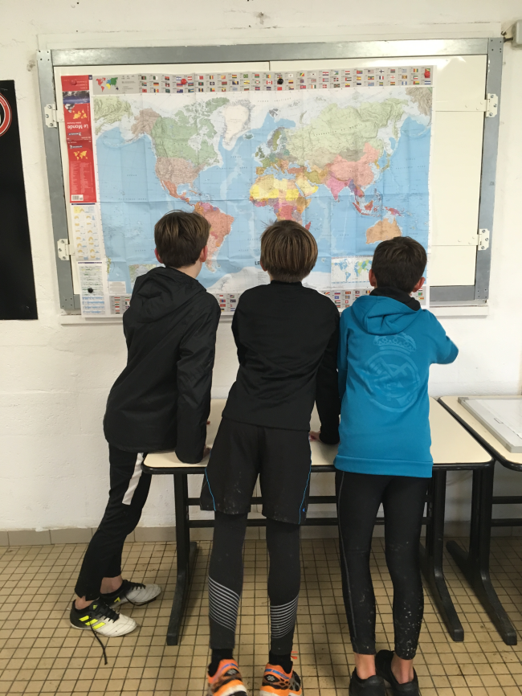
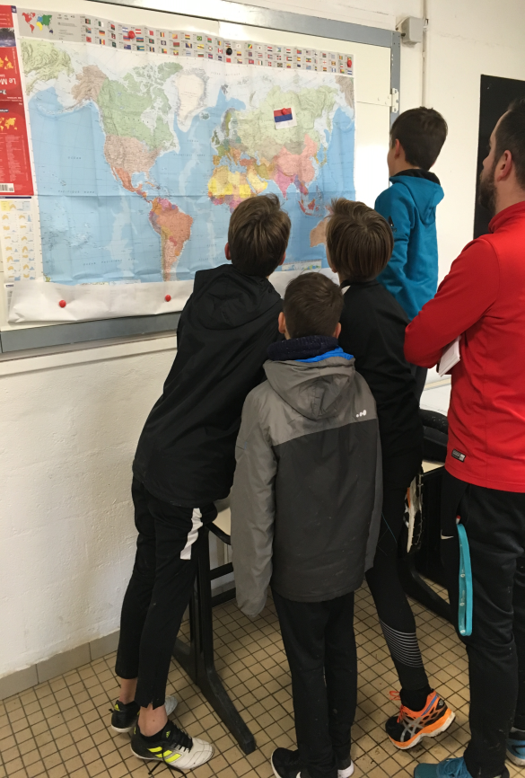
PHOTO
DE
L’ACTION

